Slide 1
Основные задачи и принципы воспитания дошкольников в семье.

Slide 2
Семья – это социально-педагогическая группа людей, предназначенная для оптимального удовлетворения потребностей в самосохранении (продолжении рода) и самоутверждении (самоуважении) каждого ее члена.

Slide 3
Семейное воспитание – это система воспитания и образования, складывающаяся в условиях конкретной семьи силами родителей и родственников.

Slide 4
Задачи семьи:
* создать максимальные условия для роста и развития ребенка;
* стать социально-экономической и психологической защитой ребенка;
* передать опыт создания и сохранения семьи, воспитания в ней детей и отношения к старшим;
* научить детей полезным прикладным навыкам и умениям, направленным на самообслуживание и помощь близким;
* воспитать чувство собственного достоинства, ценности собственного “я”.

Slide 5
Принципы:
* вовлечение детей в жизнедеятельность семьи как ее равноправных участников;
* открытость и доверительность отношений с детьми;
* оптимистичность взаимоотношений в семье;
* последовательность в своих требованиях (не требовать невозможного);
* оказание посильной помощи своему ребенку, готовность отвечать на вопросы.

Slide 6
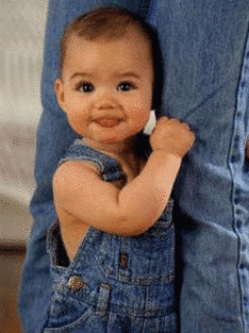
Целью семейного воспитания:
формирование таких качеств личности, которые помогут достойно преодолеть трудности и преграды, встречающиеся на жизненном пути;
развитие интеллекта и творческих способностей;
первичного опыта трудовой деятельности;
нравственное и эстетическое формирование.

Slide 7
Эмоциональная культура и физическое здоровье детей, их счастье – все это зависит от семьи, от родителей, и все это составляет задачи семейного воспитания. Именно родители – первые воспитатели – имеют самое сильное влияние на детей.

Slide 8
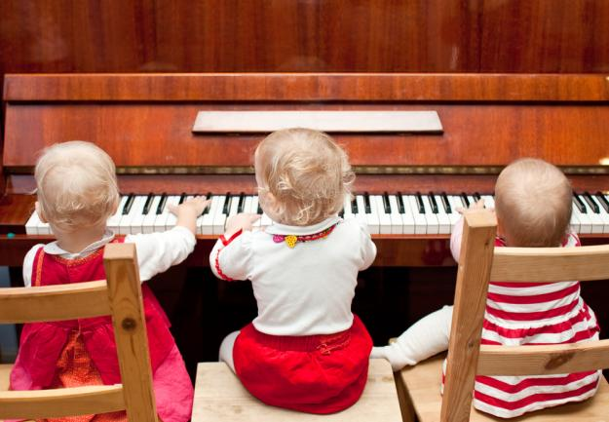
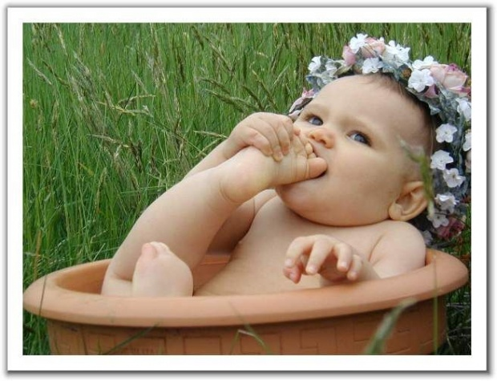
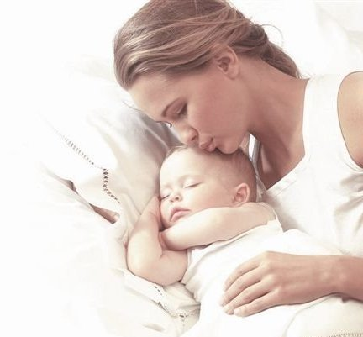
Спасибо за внимание.

